Slide 1
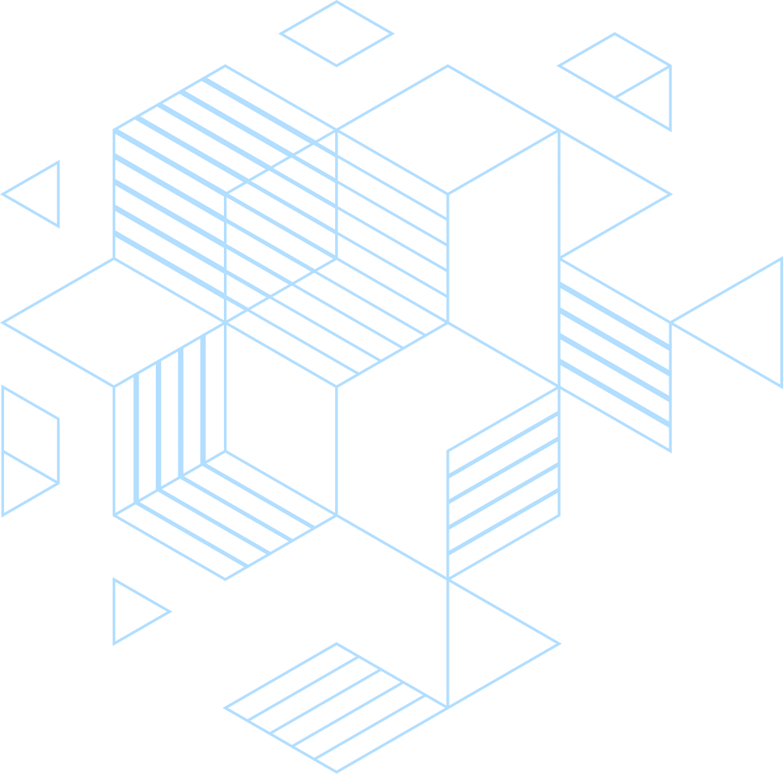

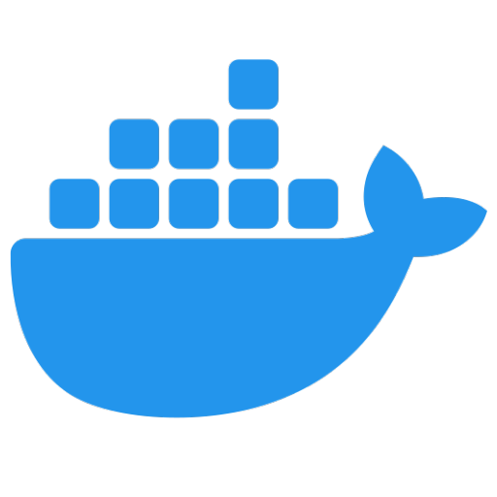

DOCKER:
CONTÊINERES E VIRTUALIZAÇÃO LEVE

Slide 2



O que é Docker?
Plataforma de virtualização leve que empacota aplicações e suas dependências em contêineres.
Os contêineres são isolados, portáteis e executam-se sobre um único kernel do sistema operacional.
Alternativa mais eficiente às máquinas virtuais (VMs), compartilhando recursos do host.

Slide 3
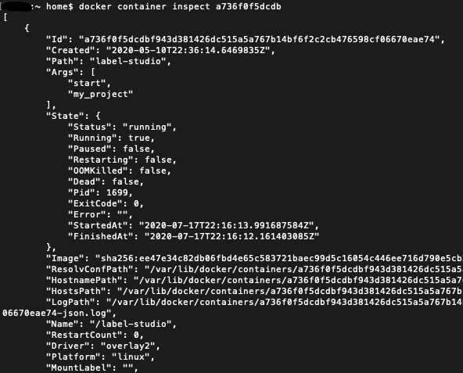

Para que serve o Docker?
O Docker empacota aplicações e dependências em contêineres isolados e portáteis, garantindo consistência entre ambientes (desenvolvimento, teste, produção). Elimina o problema do "funciona na minha máquina" e simplifica a escalabilidade (integração com Kubernetes).
Exemplo: Um contêiner com Node.js e MongoDB roda igualmente em qualquer máquina ou nuvem.

Slide 4
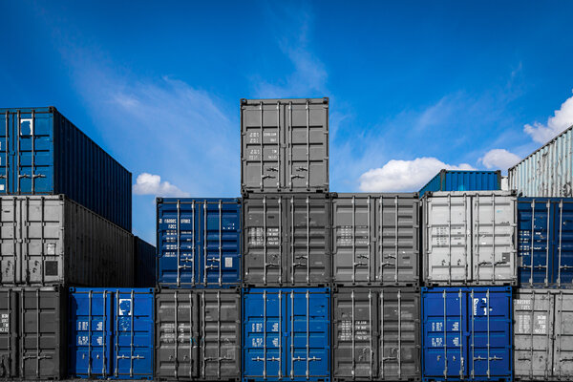
Vantagens do Docker:
✅ Eficiência:
Consome menos recursos que VMs (não precisa de SO completo por aplicação).
✅ Velocidade:
Contêineres iniciam em segundos.
✅ Consistência:
Elimina o problema "funciona na minha máquina".
✅ Ecossistema:
Integração com ferramentas de CI/CD (GitHub Actions, Jenkins).

Slide 5
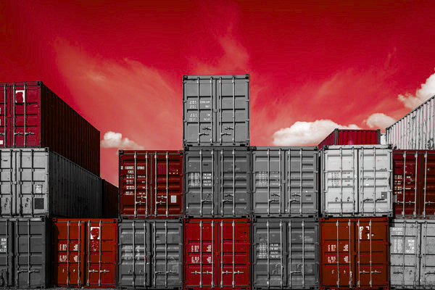
Desvantagens do Docker:
❌ Segurança:
Contêineres compartilham o kernel do host (riscos de breakout).
❌ Gerenciamento complexo:
Para sistemas grandes, é necessário Kubernetes ou Swarm.
❌ Limitações em GUI:
Focado em aplicações CLI ou servidores (não ideal para apps gráficas).

Slide 6


Exemplo Prático
Problema:
Solução com Docker:
Imagine 5 pessoas tentando montar o MESMO quebra-cabeça, mas:
Cada uma tem peças de tamanhos DIFERENTES.
Leva dias para combinar tudo direito.
É como dar a TODOS:
Caixa única com todas as peças certas (Dockerfile).
Manual de montagem igual pra todos (imagem Docker).
Resultado:
Montam em 5 minutos.
O puzzle é IGUAL em qualquer mesa (casa/escritório/nuvem).
(ambientes de trabalho incompatíveis)
(contêiner padronizado)

Slide 7
CONCLUSÃO
Docker padroniza e acelera o ciclo de vida de aplicações.
Ideal para microservices, cloud e DevOps.
Desafios: segurança e gerenciamento em larga escala.

